Slide 1
Funkcije i metode za rad sa znakovnim nizovima

Slide 2
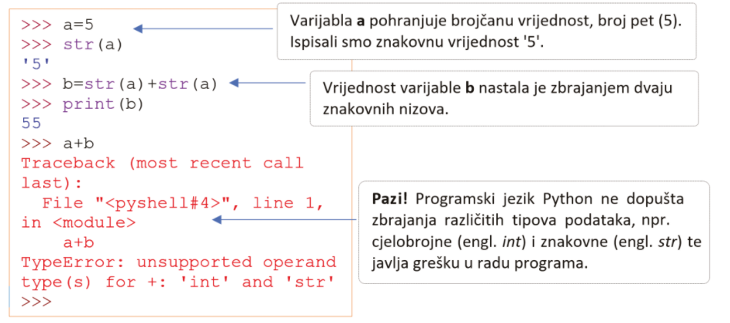
Funkcija str()
Brojčane vrijednosti pretvaramo u znakovni niz (string) primjenom funkcije str().

Slide 3
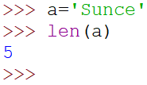

Funkcija len()
U programskom jeziku Python funkcija len() kao rezultat vraća duljinu odnosno broj znakova od kojih se niz sastoji.
U ukupan broj znakova ubrajaju se svi znakovi, i oni koji se ponavljaju, kao i praznine.
U ukupan broj znakova
ubrojana je i praznina

Slide 4

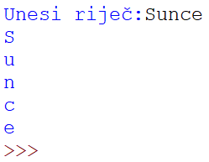

PRIMJER
Napravi računalni program koji će ispisati slova upisane riječi okomito.
Primjer testiranja

Slide 5
ZADATAK
Preuredi prethodni zadatak tako da se slova ispisuju vodoravno, sa znakom ‘*’ između svakog slova..

Slide 6
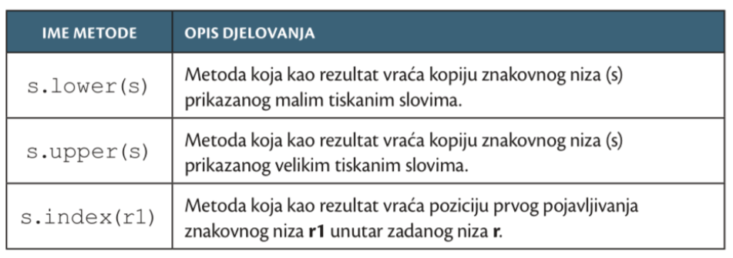
Metode za rad s znakovima
U radu sa znakovnim nizovima mogu se koristiti i metode. Neke od njih možemo vidjeti u tablici ispod.

Slide 7
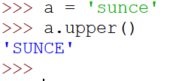
Metode za rad s znakovima
Metoda se uvijek piše nakon varijable ili objekta koji opisuje te je odvojena točkom od varijable.
Kopija znakovnog niza prikazana
velikim tiskanim slovima

Slide 8
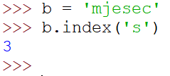
Metode za rad s znakovima
Metoda kao rezultat
vraća poziciju znaka

